Slide 1
2022年岚图生态合作伙伴入网申请书
申请城市： 申请日期：

Slide 2
目录
一、申请公司基本信息
二、拟建城市市场分析
三、拟建店场地介绍
四、经营思路
五、需提交附件清单

Slide 3
一.申请公司基本信息
申请人及公司简介
投资人信息
申请城市已营业网点经营状况
公司其他产业情况
财务调查表
资信状况
集团经营品牌年度荣誉

Slide 4
一.申请公司基本信息
1.1 公司基本信息
申请城市
联系人
联系人职位
联系方式 | 电话： 微信号：
联系地址 | 可邮寄到的准确地址
电子邮箱
申请公司名称
法人代表
注册日期
注册地址
企业类型 (私营/国营/独资/合资/上市公司)
注册资本
股东名称 | 股权占比
股东一
股东一
股东一
股东一
其他股东
Notes:
4
4

Slide 5
一.申请公司基本信息
1.2 投资人信息(第一大股东，如果股份相同加页填写，第一大股东为法人的填写第二大股东）
姓名 |  | 性别 |  | 此处放置个人 正面免冠1寸照片
出生年月 |  | 日常居住城市
最高学历 |  | 手机
公司电话 |  | 个人E-mail
个人工作简历
起~止年月 | 工作单位 |  |  | 承担职务
担任的社会职务（人大代表、协会、商会等）
职务 | 组织名称 |  |  | 任职年月

Slide 6
一.申请公司基本信息
1.3 投资人在申请城市已营业4S品牌授权店经营情况(超过8家的仅提供8家即可，但须标注在申请城市已营业网点数量)
公司名称 | 城市 | 品牌名称 | 股权占比 | 授权日期 | 2019年 |  | 2020年 |  | 2021年
 |  |  |  |  | 销量 | 售后产值 | 销量 | 售后产值 | 销量 | 售后产值
填入经销商名称 | 经销商所在城市 | 填入经营品牌名称 | 填入所有股东名称及占股比例 |  | 填入台数 | 填入金额 | 填入台数 | 填入金额 | 填入台数 | 填入金额
合计

Slide 7
一.申请公司基本信息
1.4 公司其他产业经营情况
公司名称 | 城市 | 主营业务 | 股权占比 | 上年度主营业务收入 万元 | 上年度净利润总额 万元
填入其他产业公司名称 | 其他产业所在城市 | 填入经营业务范围 | 填入所有股东名称及占股比例 | 5000 | 600
*按内容增加行数

Slide 8
一.申请公司基本信息
1.5 财务调查表
(单位：万元) |  | 2019 | 2020 | 2021
损益表 | 总营业额
 | 主营业务毛利额
 | 总费用
 | 营业利润
 | 税前利润
 | 税后利润
资产负债表 | 流动资产
 | 固定资产
 | 总计
 | 流动负债
 | 长期负债
 | 股东权益
 | 实收资本
 | 资本公积
 | 其他
 | 留存收益
 | 总计
财务比率 | 主营业务毛利润率
 | 资产负债率
 | 流动比率
 | 总资产周转率
 | 净资产收益率

Slide 9
一.申请公司基本信息
1.6 资信状况
资金及信用状况 | 目前银行存款 (万元) | 银行名 |  | 金额
 |  | 银行名 |  | 金额
 |  | 银行名 |  | 金额
 |  | 银行名 |  | 金额
 | 信用等级 （请选择并提供证明） |  | □1. AAA级 □ 2. AA级 □ 3. A级 □ 4. 其他________
 |  |  | 银行名称: 有效期：
请将银行存款证明扫描件放置下面方框中 | 请将资信等级证明扫描件放置下面方框中

Slide 10
一.申请公司基本信息
1.7 集团下经营品牌年度荣誉
曾获得品牌厂家年度级别重大奖项（证书或奖杯照片）

Slide 11
二.拟建城市市场分析
城市概况
当地豪华车及新能源竞品调研
当地MPV市场分析
当地经销商排名情况
当地商圈介绍
申请者优劣势分析

Slide 12
二.拟建城市市场分析
2.1 城市概况
城市： | 2019年 | 2020年 | 2021年
人口情况
支柱产业
GDP
乘用车上险量
豪华车上险量
新能源上险量
新能源汽车行业相关特殊政策
豪华车：奔驰/宝马/奥迪/凯迪拉克/雷克萨斯/林肯/沃尔沃/捷豹路虎
新能源：蔚来/特斯拉/理想/小鹏

Slide 13
二.拟建店所在市场分析
2.2 当地豪华及新能源汽车市场分析
品牌 | 保险数量 |  |  | 市场份额（2021） | 经销商数量 （销售网点） | 在建经销商数量 （销售网点）
 | 2019 | 2020 | 2021 | 单品牌总量/本表所列品牌总量 | 截止目前 | 截止目前
奔驰
宝马
奥迪
凯迪拉克
雷克萨斯
林肯
沃尔沃
捷豹/路虎
蔚来
特斯拉
小鹏
理想
以上合计 |  |  |  | 100%

Slide 14
二.拟建店所在市场分析
2.3 当地MPV市场分析
序号 | 品牌 | 车型 | 2021总销量 | 2021MPV市场市占率 (单品牌总量/本表所列品牌总量）
1 | 上汽通用别克 | GL8 | 600 | 15%
2 | 广汽传祺 | GM8
3 | 东风本田 | 艾力绅
4 | 广汽本田 | 奥德赛
5 | 奔驰 | 威霆
6 | 上汽大众 | 威然
合计 |  |  |  | 100%

Slide 15
二.拟建店所在市场分析
2.4 当地经销商集团情况（地市级，含县区）
序号 | 经销商集团名称 | 当地经营品牌（选取具有代表性的品牌即可） | 授权4S店数量
1 | XXXX | XX
2 | XXXX | XX
3 | XXXX | XX
4(申请公司) | XXXX | XX
5 | XXXX | XX
6 | XXXX | XX
7 | XXXX | XX
8 | XXXX | XX
9 | XXXX | XX
10 | XXXX | XX

Slide 16
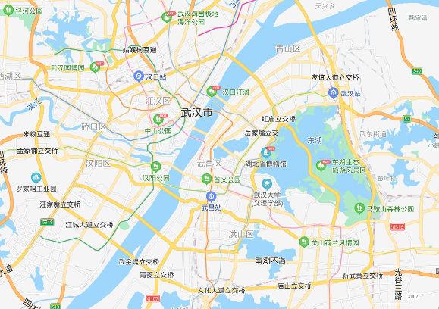
二.拟建店所在市场分析
2.5 当地商业商圈分布及特点
排名 | 商圈名称 | 主要商业项目及排序 | 主要零售品牌 | 入驻汽车品牌 | 距离最近岚图门店名称 | 距离最近岚图门店距离
1 | 江汉路
2 | 楚河汉街
3 | 武广
4 | 王家湾 | 武汉摩尔城 汉商21世纪 大洋百货 海天欢乐购
3
范例
1
拟建店位置
4
2
范例
拟建店所在商圈

Slide 17
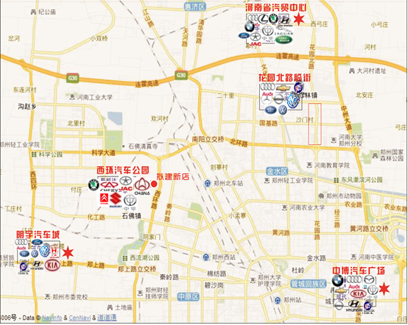
二.拟建店所在市场分析
2.5当地汽车商圈分布及特点
排名 | 汽车市场 | 商圈品牌数量 | 豪华车品牌 | 其他汽车品牌 | 距离最近岚图门店名称 | 距离最近岚图门店距离
1 | 河南汽贸中心 | 40 | 宝马, 奥迪, 凌志 | 一汽丰田, 现代, 福特, 江淮, 中华 等. | XX店 | 14KM
2 | 花园北路汽车市场 |  | 奔驰, 奥迪 | 别克, 大众，日产, 现代, 一汽大众, 福特, 广汽丰田, 马自达, 等. |  | 6KM
3 | 西环汽车公园 |  | N/A | 别克, 斯柯达, 奇瑞, 铃木, 长安, 莲花, 雪铁龙, 等等. |  | 5.7KM
4 | 明宇汽车城 |  | 奥迪 | 别克, 雪佛兰, 上海大众, 福特, 现代, etc. |  | 7.7KM
5 | 中博汽车广场 |  | 宝马, 奥迪 | 别克,雪佛兰, 广汽丰田, 起亚, 日产, 等. |  | 7.6KM
范例
拟建店位置
范例
拟建店所在商圈

Slide 18
二.拟建店所在市场分析
2.6申请者优劣势分析
优势（Strength）： | 劣势（Weakness）：
机会（Opportunities）： | 风险（Threats）：
可从客户资源、资金、场地、行业经验、社会资源等方面分析

Slide 19
三.拟建店场地简述
竞品分布及拟建场地落位
拟建场地情况
全功能用户中心场地条件
岚图空间场地条件
展厅店场地条件

Slide 20
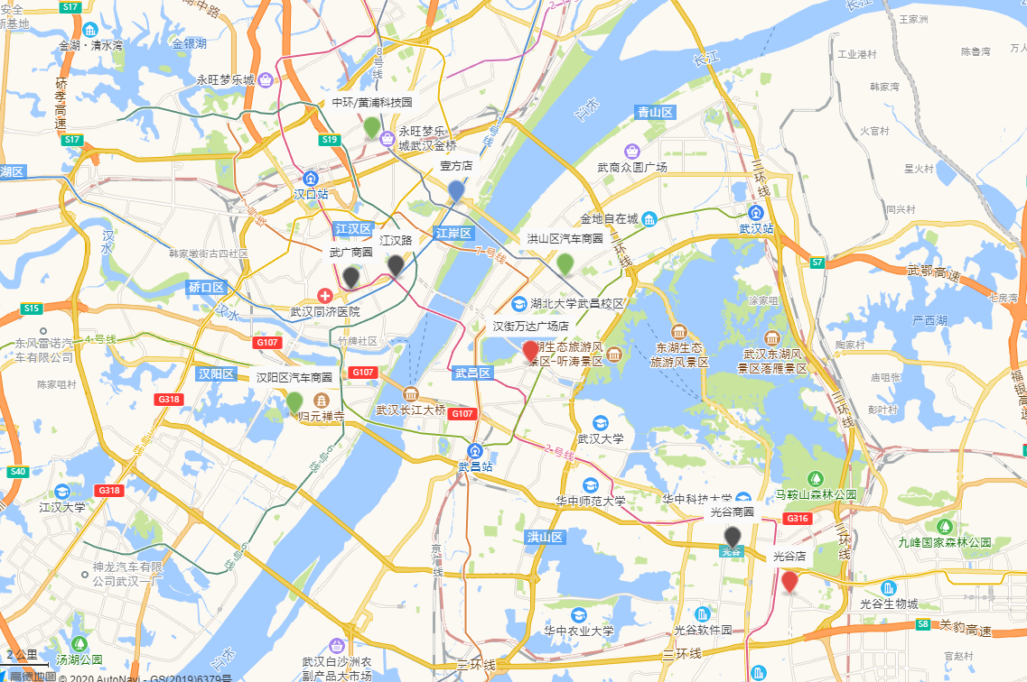



3.1 竞品分布及拟建场地落位(●为拟建场地)
三.拟建店简述
TOP3商业商圈 | TOP3汽车商圈
1、武广商圈 | A、洪山区汽车商圈
2、江汉路商圈 | B、中环/黄浦科技园
3、光谷商圈 | C、汉阳区汽车商圈
C
中心
V
空间
T
展厅
B、中环/黄浦科技园汽车商圈
荟聚中心展厅
武汉天地盛荟
壹方店
特斯拉 3家 | 理想 10家
1.光谷体验中心 | 1.武汉天地盛荟
2.天地壹方体验店 | 2.K11
3.凯德1818体验店 | 3.荟聚中心
蔚来 4家 | 4.光谷世界城
1.汉街万达广场店（CS） | 5.江宸天街
2.壹方店（CS） | 6.汉街万达（临时）
3.武汉黄金口（CS） | 7.经开万达（临时）
4.武汉新世界广场（CS） | 8.摩尔城（临时）
 | 9.绿地缤纷城（临时）
 | 10.金地广场（临时）
2
江汉路商圈
T
武汉龙湖江宸
天地壹方店
A、洪山区汽车商圈
1
武广商圈
C
武汉龙湖江宸
绿地缤纷城
黄金口店
K11零售中心
万达广场
V
汉阳大道汽车超市
汉街万达
C、汉阳区汽车商圈
汉街万达
凯德1818店
摩尔城
四新万达
光谷世界城
经开万达
3
光谷商圈
光谷世界城
光谷店
序号 | 品牌 | 2021年上险量 | 2021网点数 | 店均月销
1 | 蔚来 | 1358 | 4 | 26
2 | Tesla | 5538 | 3 | 103
3 | 理想 | 1643 | 8+2 | 51
序号 | 品牌 | 计划开店 | 已定店 | 目标
1 | 岚图 | 3 | 3 | 696
保利广场

Slide 21
三.拟建店概述
3.2拟建场地情况
序号 | 类型 | 场地位置 | 地址 | 面积 | 租金 | 预计可营业日期
① | 全功能用户中心 | XX汽车商圈 |  | 3000㎡ | 120万/年
② | 岚图空间 | XX永旺欢乐城 |  | 200㎡ | 15万/月
③ | 展厅店 | XX龙湖天街 |  | 30㎡ | 12万/月
④ | 展厅店 | XX万象汇 |  | 50㎡ | 12万/月
⑤ | 展厅店 | XX万象城 |  | 45㎡ | 12万/月

Slide 22
3.2 拟建店场地情况（全功能用户中心填写）
三.拟建店简述
拟申请城市 | 省（市） 市/县
拟建店详细地址
拟建店位置 | □ 汽车城、汽车交易市场 □汽车一条街 □主干道 □商业区 □住宅区 □其它_______
拟建店所在商圈概况 | 商圈名称 |  | 形成时间
 | 规模排名 （基于商圈总销量） |  | 4S店数量
品牌明细
场地来源 | □已购买 □已租赁 □意向购买 □意向租赁 □其他_________
场地性质 | □工业用地 □商业用地 □农业用地 □ 其他_________
租赁期限 | 年 月 日至 年 月 日
建设方式 | □新建 □改建
建设周期 | 年 月 日至 年 月 日
全功能用户中心
新建 |  | 改建
土地临街宽(m) |  | 建筑临街宽(m)
 |  | 建筑进深(m)
土地进深(m) |  | 建筑高度(m) | 展厅
 |  |  | 售后
建筑限高(m) |  | 车辆展示区 现有面积(m²)
 |  | 办公区域 现有面积(m2)
 |  | 售后现有面积(m²)
土地面积(m²) |  | 建筑总面积(m²)

Slide 23
3.2 拟建店场地情况（岚图空间填写）
三.拟建店简述
拟申请城市 | 省（市） 市/县
拟建店详细地址
拟建店位置 | □一层（以商场主出入口楼层为界定） □其他楼层
主力店品牌明细
场地来源 | □已租赁 □意向租赁 □其他_________
租赁期限 | 年 月 日至 年 月 日
建设周期 | 年 月 日至 年 月 日
岚图空间
物业临街宽(m)
物业进深(m)
物业内高度(m)
建筑总面积(m²)

Slide 24
3.2 拟建店场地情况（展厅店填写）
三.拟建店简述
序号 | 1 | 2 | 3 | 4
项目名称 | 万达高新广场
项目地址 | XXXXX
项目体量
项目客流
铺位楼层 | F1（项目共5层，B2-F3）
铺位位置 | 中庭
铺位面积 | 360㎡
铺位长宽 | 10m*8m
项目租金
项目租期
入驻时间
项目内竞品 | 小鹏、特斯拉、理想（展位）

Slide 25
全功能用户中心场地

Slide 26
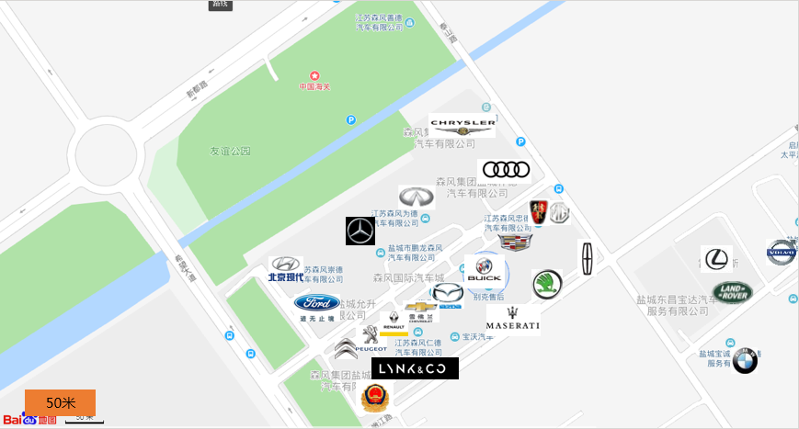
三.拟建店简述
3.3.1 拟建店所在商圈
拟建店汽车商圈 | 商圈排名 | 商圈销 量占比 | 新能源品牌店数 | 品牌明细
盐城森风汽车城 | 1 | 60% | 3 | 小鹏，哪吒，比亚迪。
岚图汽车候选场地
拟建店
森风汽车城是盐城市最大的汽车商圈，政府整体经济发展趋势向东，森风汽车城位于城东；综合商业广场、汽车站、高铁站、城际轻轨等距离汽车城3公里左右；希望大道、新都路城市主干道路，毗邻盐城开发区高速出口、环城高架南环路入口，2公里左右；
较城西而言，城东以森风集团为主的汽车广场，合计4S店总数达40余家，城西合计不足20家，且分散！汽车城分两条中心道路，可环顾所有汽车品牌。

Slide 27
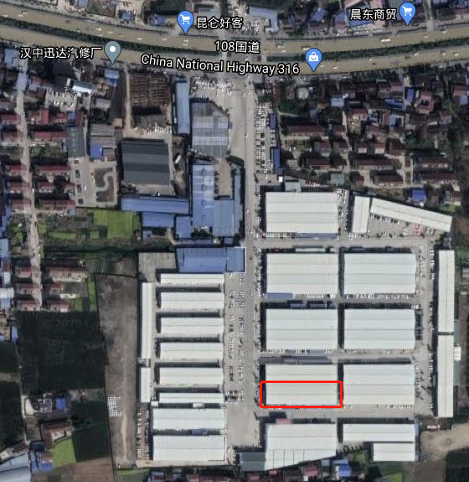
三.拟建店简述
3.3.2 拟建店所在商圈位置描述（汽车商圈）

Slide 28









三.拟建店简述
3.3.3 拟建店所在商圈位置描述（汽车商圈）
高档
住宅区
青
塔
西
路
东
四
环
N
税务学校
高档住宅区
大型商业区
范例
梅 市 口 路
拟建店位置
岚图
高 档
住 宅 区
高档住宅区
汽
车
园
区

Slide 29
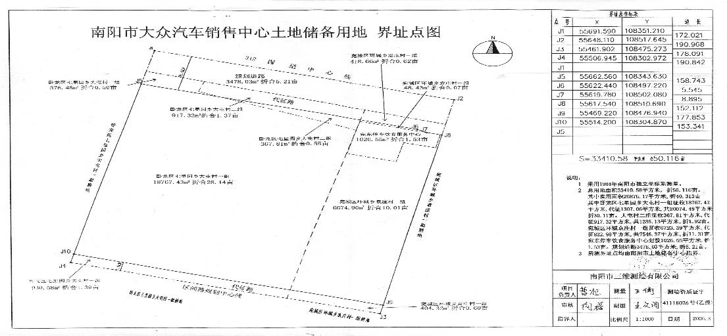
三.拟建店简述
3.3.4 新建场地红线图（需标明具体尺寸）
范例

Slide 30
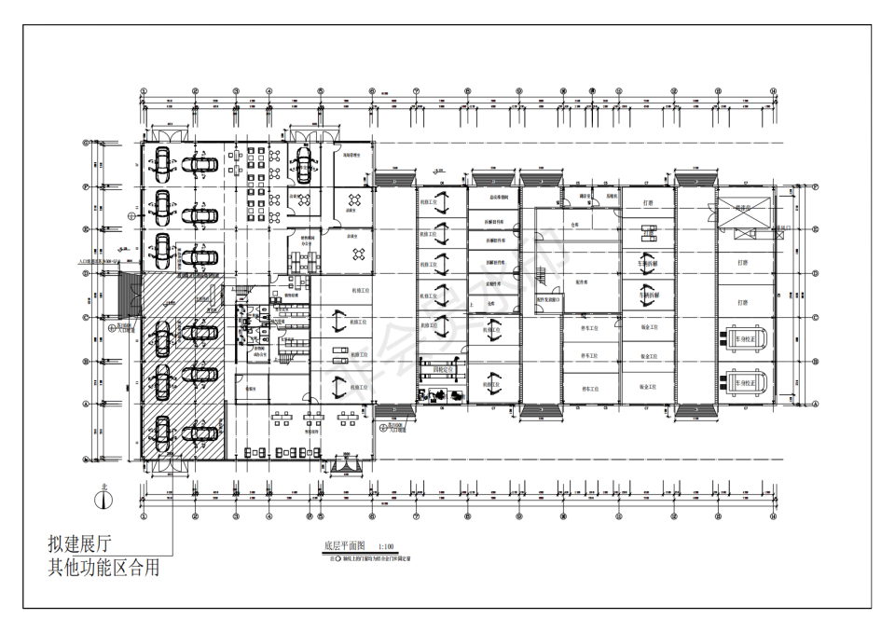
三.拟建店简述
3.3.5 拟建店位置平面图（需标明具体尺寸）
其他说明
拟建店面积：展厅（217.4㎡ ）、展示区面积（217.4㎡ ）；
拟建店宽度：面宽（20m）、展厅纵深（ 10.87m ）；
土地状况：自有商用地

Slide 31
三.拟建店简述
3.3.6 拟建店所在商圈竞品概况（BBA等高端品牌）
拟建店附近竞品网点照片
（品牌一） | （品牌二） | （品牌三）
（品牌四） | （品牌五） | （品牌六）

Slide 32
三.拟建店简述
3.3.7 拟建店所在商圈竞品概况（蔚小理等新能源品牌）
拟建店附近竞品网点照片
（品牌一） | （品牌二） | （品牌三）
（品牌四） | （品牌五） | （品牌六）

Slide 33
三.拟建店简述
3.3.8 拟建店场地外部及内部图片
正面全景照 | 请按示意图以下要求提供场地相片（粘贴在示意图上即可）
正对面全景照 | 整体建筑，请按示意图以下要求提供场地相片（粘贴在示意图上即可）

Slide 34
三.拟建店简述
3.3.8 拟建店场地外部及内部图片
右侧45度全貌 | 请按示意图以下要求提供场地相片（粘贴在示意图上即可）
左侧45度全貌 | 请按示意图以下要求提供场地相片（粘贴在示意图上即可）

Slide 35
三.拟建店简述
3.3.8 拟建店场地外部及内部图片
店面左侧全貌 | 整体建筑，请按示意图以下要求提供场地相片（粘贴在示意图上即可）
店面右侧全貌 | 整体建筑，请按示意图以下要求提供场地相片（粘贴在示意图上即可）

Slide 36
三.拟建店简述
3.3.8 拟建店场地外部及内部图片
店面道路左侧品牌照片 | 请按示意图以下要求提供场地相片（粘贴在示意图上即可）
店面道路右侧品牌照片 | 请按示意图以下要求提供场地相片（粘贴在示意图上即可）

Slide 37
三.拟建店简述
3.3.8 拟建店场地外部及内部图片
展厅及售后内部照片（如为新建店本页无需填写）
展厅内部拍摄角度示意
展厅内部拍摄角度示意
展厅内部拍摄角度示意
相机
相机
相机
车间内部拍摄角度示意
车间内部拍摄角度示意
车间内部拍摄角度示意
相机
相机
相机

Slide 38
三.拟建店简述
3.3.9 拟建店场地证明文件
拟建店场地文件（产权证明、购买合同、租赁合同或意向合同）

Slide 39
岚图空间场地

Slide 40
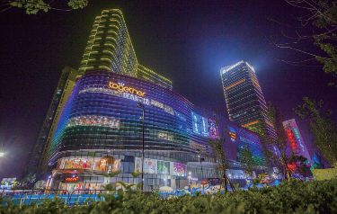
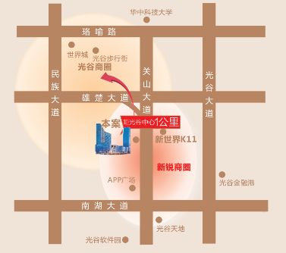
3.4.1 拟建店项目简介
三.拟建店简述
物业详情
地址 | 湖北省武汉市洪山区关山大道330号
业主 | 保利集团
开业年份 | 2016年9月28日
所属商圈 | 光谷商圈
商业面积 | 7万平方
商业楼层 | 6层（地下 1 层，地上 5 层）
周边3km住宅 | 常住人口约 154.63 万人； 房价均28000 元/平方米
主要消费群体 | 家庭客群、商务人群、年轻群体、
人流数据 | 项目门前客流8万人/日,项目内客流5-6万人/日
消费定位 | 光谷悦享生活中心
首层租金（仅供参考） | 600-800元/㎡/月
物业管理费 | 60元/㎡/月
推广费 | 10元/㎡/月
停车位 | 1500个
交通信息 | 项目门前有13条公交车站、2条T1路有轨电车站
主力店 | 京东七鲜、国美、莫莉幻想、迪卡侬、海底捞、恒业国际影城、星巴克、华为、wow colour、屈臣氏

Slide 41
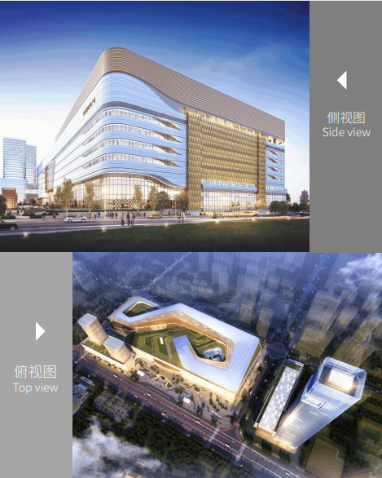
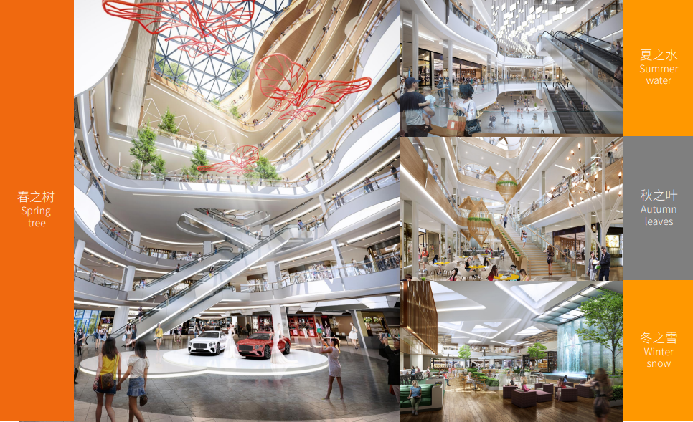
3.4.2 拟建店项目简介
三.拟建店简述

Slide 42
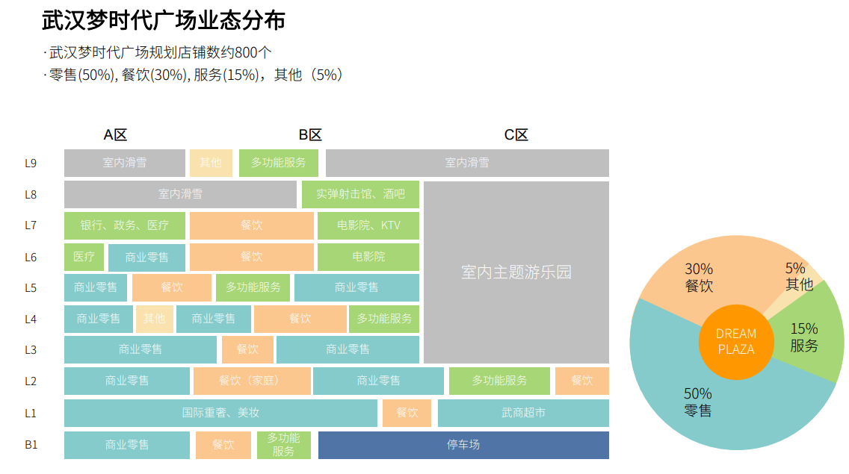
3.4.3 拟建店项目商铺布局
三.拟建店简述

Slide 43
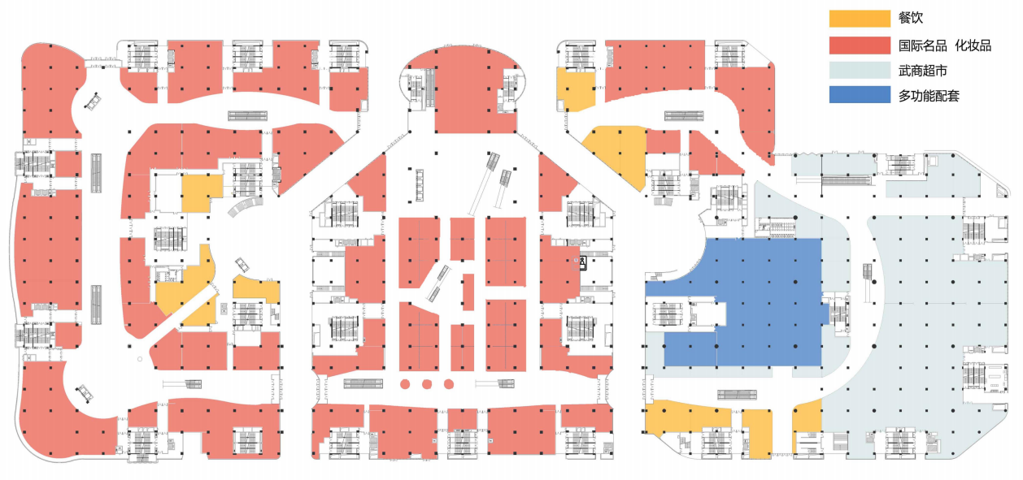

3.4.4 拟建店项目楼层平面图
三.拟建店简述
武珞路
主入口
主入口
主入口
宝通士路
次入口
石牌岭路
拟建店位置
次入口
次入口
次入口
紫阳东路

Slide 44
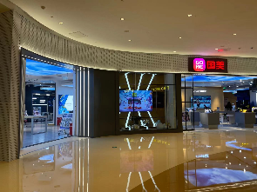
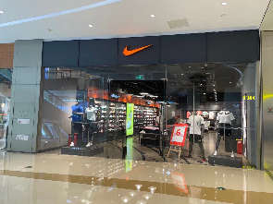
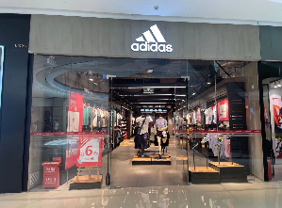
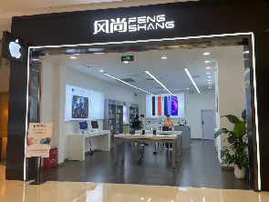
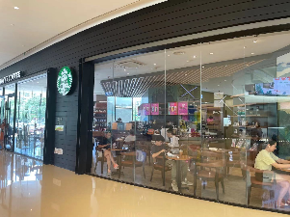
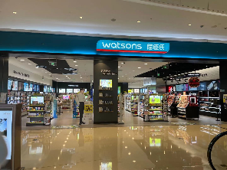
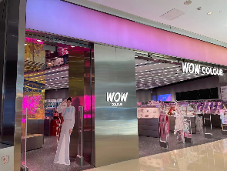
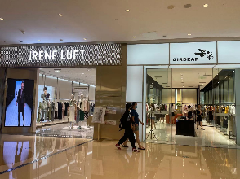
3.4.5 拟建店项目内主要品牌
三.拟建店简述

Slide 45
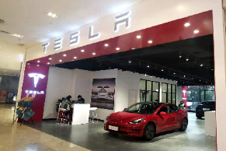
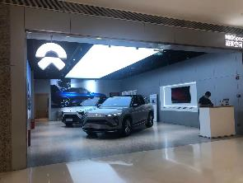
3.4.6 拟建店项目内竞品店面
三.拟建店简述

Slide 46
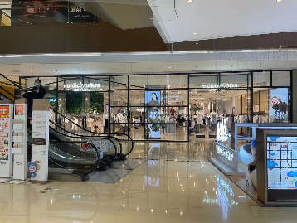
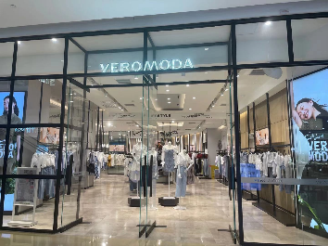
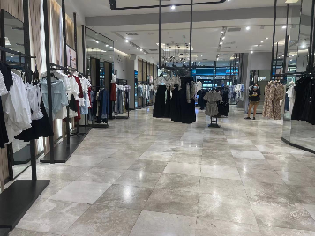
3.4.7 拟建店项目店面展示
三.拟建店简述

Slide 47
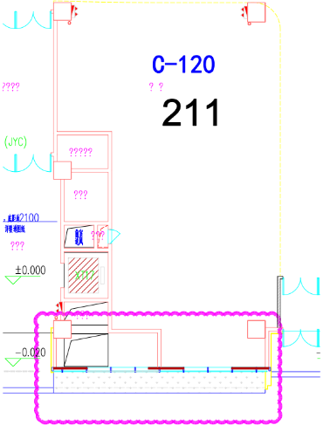
3.4.8 拟建店项目平面展示及报价
三.拟建店简述
铺位号：C-120
店铺使用面积：211㎡（实际面积计租）；
交铺时间： 2022.2
租赁期限：2年（可谈）
装修免租期：可谈
本项目内竞品：华为塞力斯、理想或小鹏
停车位4个，充电桩2个，铺位内无法安装充电桩
用地性质：商业用地
13m
20m
面积： | 211平
一年租金报价：
递增：
物管费：
其他（排污及垃圾费）：
首年月租金：
物业费用月计：
第一年月费用总计：
第一年年费用总计：

Slide 48
展厅店场地

Slide 49
3.5.1 拟建店项目简介
三.拟建店简述
物业详情
地址 | 湖北省武汉市洪山区关山大道330号
业主 | 保利集团
开业年份 | 2016年9月28日
所属商圈 | 光谷商圈
商业面积 | 7万平方
商业楼层 | 6层（地下 1 层，地上 5 层）
周边3km住宅 | 常住人口约 154.63 万人； 房价均28000 元/平方米
主要消费群体 | 家庭客群、商务人群、年轻群体、
人流数据 | 项目门前客流8万人/日,项目内客流5-6万人/日
消费定位 | 光谷悦享生活中心
首层租金（仅供参考） | 600-800元/㎡/月
物业管理费 | 60元/㎡/月
推广费 | 10元/㎡/月
停车位 | 1500个
交通信息 | 项目门前有13条公交车站、2条T1路有轨电车站
主力店 | 京东七鲜、国美、莫莉幻想、迪卡侬、海底捞、恒业国际影城、星巴克、华为、wow colour、屈臣氏

Slide 50
3.5.2 拟建店项目简介
三.拟建店简述

Slide 51
3.5.3 拟建店项目商铺布局
三.拟建店简述

Slide 52
3.5.4 拟建店项目楼层平面图
三.拟建店简述
武珞路
主入口
主入口
主入口
拟建店位置
宝通士路
次入口
石牌岭路
次入口
次入口
次入口
紫阳东路

Slide 53
3.5.5 拟建店项目内主要品牌
三.拟建店简述

Slide 54
3.5.6 拟建店项目内竞品店面
三.拟建店简述

Slide 55
3.5.7 拟建店项目店面展示
三.拟建店简述

Slide 56
3.5.8 拟建店项目平面展示及报价
三.拟建店简述
13m
铺位号：C-120
店铺使用面积：211㎡（实际面积计租）；
交铺时间： 2022.2
租赁期限：2个月（可谈）
装修免租期：可谈
本项目内竞品：华为塞力斯、理想或小鹏
20m
面积： | 211平
一年租金报价：
递增：
物管费：
其他（排污及垃圾费）：
首年月租金：
物业费用月计：
第一年月费用总计：
第一年年费用总计：

Slide 57
四.经营思路
团队配备
销量及ROI测算
开拓方案
保客营销
市场营销

Slide 58
4.1 团队配备
四.经营思路
项目名称 |  | 核心岗位 | 姓名 | 到岗时间 | 汽车行业经验 | 品牌 | 个人业绩
空间店 | XXXX岚图空间店 | 店长 | 黄亮 | 2021/12/20 | 5年 | 大众
 |  | 销售经理 | 覃喜梅 | 2021/12/20 | 2年 | 东本 | 月销8台
快闪店 | XXXX展厅店 | 店长 | 刘辉 | 2021/12/20 | 8年 | 宝马、东本
快闪店 | XXXX展厅店 | 店长 | 夏旭亚 | 2021/12/20 | 6年 | 奔驰、英菲、

Slide 59
4.2 销量及ROI测算
四.经营思路
项目 | 月度费用预估/万元 |  |  |  |  |  |  | 盈亏边界
 | 租金 | 折旧 | 运维 | 人员工资 | 市场推广 | 其他 | 费用合计 | 单车销售佣金 | 月平衡台数
宁海西子国际快闪店 |  |  |  |  |  |  |  | 上限8%
慈溪爱琴海快闪店 |  |  |  |  |  |  |  | 上限8%
北仑银泰快闪店 |  |  |  |  |  |  |  | 上限8%
合计
*具体单车佣金以商务政策为准

Slide 60
4.2 销量及ROI测算
四.经营思路
类别 | 项目 | 预计营业时间 | 2022-03 | 2022-04 | 2022-05 | 2022-06 | 2022-07 | 2022-08 | 2022-09 | 2022-10 | 2022-11 | 2022-12 | 合计
销量预估 | 宁海西子国际快闪店 | 2021.01.05 |  |  |  |  |  |  |  |  |  | 20
 | 慈溪爱琴海快闪店 | 2021.12.26 |  |  |  |  |  |  |  |  |  | 20
 | 北仑银泰快闪店 | 2022.01.01 |  |  |  |  |  |  |  |  |  | 20
 | 合计 |  |  |  |  |  |  |  |  |  |  | 60
利润预估 | 宁海西子国际快闪店 | 2021.01.05 |  |  |  |  |  |  |  |  |  | 2
 | 慈溪爱琴海快闪店 | 2021.12.26 |  |  |  |  |  |  |  |  |  | 2
 | 北仑银泰快闪店 | 2021.01.01 |  |  |  |  |  |  |  |  |  | 2
 | 合计 |  |  |  |  |  |  |  |  |  |  | 6

Slide 61
4.3 开拓方案
四.经营思路

Slide 62
4.4 保客营销
四.经营思路

Slide 63
4.5 市场营销
四.经营思路

Slide 64
五.需提交材料列表
声明文件
其他附件

Slide 65
5.1 免责声明函
五.需提交附件列表
申请方须保证所提供的资料真实有效，并配合岚图品牌网络发展领域对认为有必要的材料进行核实及补充，凡由于信息错误所造成的经济损失和其他不利后果，由申请方自行承担。
申请方应直接向岚图品牌网络发展部门提出申请，申请方通过除此以外的方式造成的经济损失或风险，由申请方自行承担。
岚图品牌合伙人选择是一个公平、公正、科学的过程，如申请方在申请期间通过不实信息或通过第三方干预筛选， 岚图品牌有权终止、退回申请要求，由此发生的损失或风险由申请方自行承担。
申请方承诺具有良好的商业信誉，无不良记录，如申请方隐瞒信息且未在申请时说明，后期一切后果，由申请方承担。
申请方所有递交的材料将由岚图品牌妥善保管，不予退回。
本申请书解释权、修改权归岚图品牌。
申请方公司名称(盖章)：
法人代表签名：
日期：

Slide 66
五.需提交附件列表
5.2 需补充材料（加盖公章）
序号 | 文件名 | 文件类型
1 | 营业执照-三证合一 | 扫描件-PDF
2 | 公司股权结构证明 | 扫描件-PDF
3 | 申请网点场地图纸 | CAD及PDF
4 | 资金及信用证明 （公司征信报告、控股股东/实际控制人、法人征信报告） | 扫描件-PDF
5 | 免责声明函签署（签署盖章） | 扫描件-PDF
6 | 公司近年财务审计报告 | 扫描件-PDF
*以上每项文件如含多页资料，请整理在同一份PDF中，共需提交6份PDF文件，命名请以上述“文件名”列表为准

Slide 67
谢 谢 审 阅！

